Slide 1


PROYECTO “E-commerce Familiar”
PRESENTACIÓN FINAL CAPSTONE

Slide 2
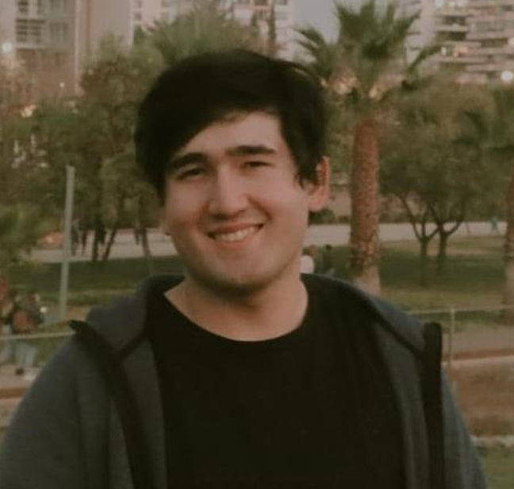
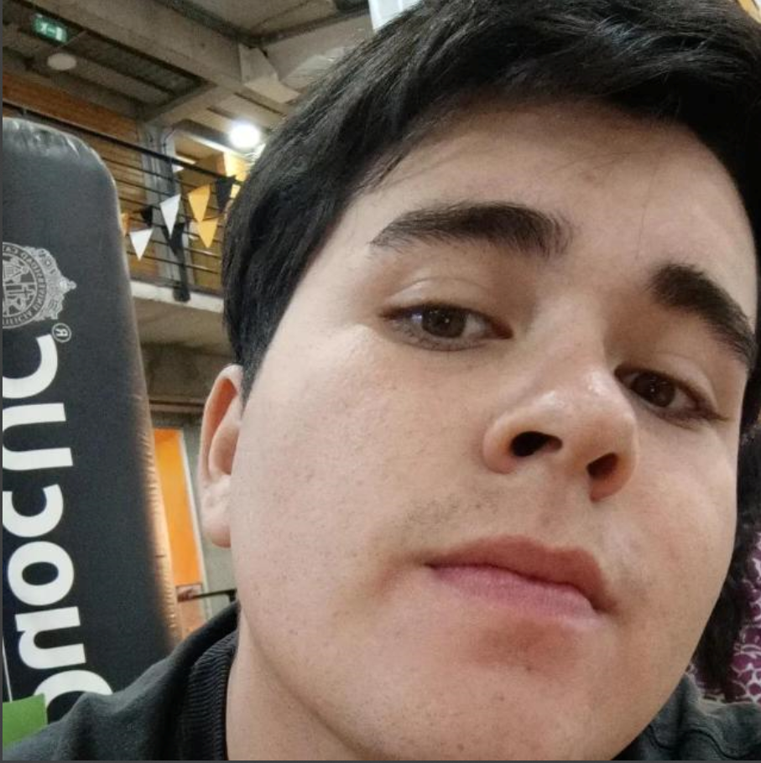
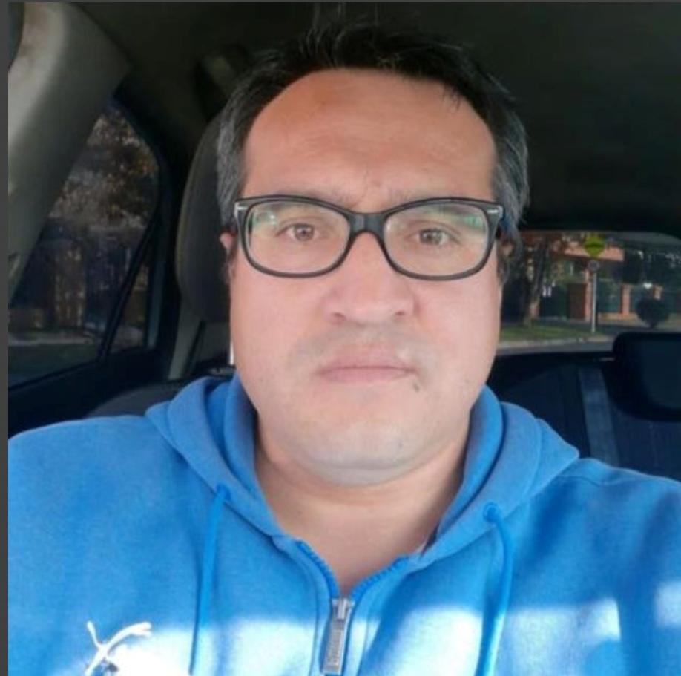
PROYECTO “E-Commerce Familiar”
Carlos Salinas
Jefe de Proyecto
Funciones desempeñadas
INTEGRANTES DEL PROYECTO
Javier Alcantar
Desarrollador BackEnd
Funciones desempeñadas
Nombre de estudiante
Diseñador UI/UX
Funciones desempeñadas

Slide 3
PROYECTO “E-Commerce Familiar”
DESCRIPCIÓN DEL PROYECTO
Problema o dolor
Problema
Dificultades en el mercado artesanal chileno:
Consumidores: difícil encontrar productos tradicionales con disponibilidad inmediata y precios competitivos.
Artesanos: limitado acceso a mercados y clientes.
Solución
Plataforma digital que conecta consumidores con artesanos locales.
Características
Catálogo de productos artesanales.
Búsqueda y filtrado.
Compras seguras.
Promoción de artesanos.
Beneficios
Acceso fácil a productos auténticos.
Impulso económico local.
Visibilidad para artesanos.
Precios justos
Propuesta de solución
Características
Catálogo de productos artesanales.
Búsqueda y filtrado.
Compras seguras.
Promoción de artesanos.
Beneficios
Acceso fácil a productos tradicionales.
Impulso económico local.
Visibilidad para artesanos.
Precios justos.
Objetivo
Conectar y empoderar a artesanos y consumidores chilenos.
Propuesta de Solución
Plataforma digital para conectar consumidores con artesanos chilenos, facilitando acceso a productos auténticos y promoviendo economía local.

Slide 4
PROYECTO “E-Commerce Familiar”
Objetivo General
Fortalecer la conexión entre consumidores y pequeños artesanos chilenos, impulsando la economía local, preservando la cultura tradicional y garantizando acceso a productos auténticos y de calidad.
Objetivos Específicos
Inclusión de artesanos: 10 artesanos inicialmente de distintas zonas de Chile (Arica, Iquique, Antofagasta, Valparaíso, Santiago, Concepción, Temuco, Valdivia, Puerto Montt y Punta Arenas).
Catálogo de productos: 30 productos artesanales iniciales, incrementándose en un 20% cada trimestre.
Transacciones: 500 transacciones mensuales en el primer año, aumentando en un 15% cada seis meses.
Cobertura nacional: Expandirse a 50% de las regiones chilenas en dos años.
Satisfacción: Lograr una satisfacción del 85% entre consumidores y artesanos en el primer año.
Estos objetivos promueven la diversidad, accesibilidad y crecimiento sostenido de la plataforma.

Slide 5
PROYECTO “E-Commerce Familiar”
Alcances y limitaciones del proyecto
Alcances
Promoción de la cultura chilena.
Inclusión económica para artesanos.
Acceso a mercados nacionales e internacionales.
Desarrollo regional.
Innovación digital.
Limitaciones
Conexión a internet en zonas rurales.
Capacitación de los artesanos en comercio electrónico.
Costos logísticos.
Competencia en el mercado artesanal.
Estrategias
Alianzas gubernamentales y ONG.
Capacitación para las PYMES.
Tecnologías de pago seguras.
Análisis de mercado.
Diversificación de ingresos.

Slide 6
PROYECTO “E-Commerce Familiar”
Metodología de trabajo para el desarrollo del proyecto
Metodología de Trabajo
Fases
Investigación y planificación
Diseño
Implementación
Pruebas y lanzamiento
Seguimiento y evaluación
Actividades clave
Análisis de mercado
Diseño web y móvil
Desarrollo e integración
Pruebas y capacitación
Monitoreo y ajustes
Recursos
Equipo de desarrollo
Diseñador gráfico
Analista de mercado
Coordinador de proyecto
Herramientas
Diagramas de flujo
Mapas de procesos
Reuniones periódicas
Informes de progreso

Slide 7
PROYECTO “E-Commerce Familiar”
Cronograma para el desarrollo del proyecto
Actividad | Fase 1 |  |  |  | Fase 2 |  |  |  |  |  |  |  |  |  |  |  | Fase 3
 | S 1 | S 2 | S 3 | S 4 | S 5 | S 6 | S 7 | S 8 | S 9 | S 10 | S 11 | S 12 | S 13 | S 14 | S 15 | S 16 |  | S 17 | S 18
Análisis y Planificación | X | X | X | X
Configuración Entorno de Desarrollo y Flujo |  |  |  |  | X | X | X | X
Revisión y Documentación Continua |  |  |  |  |  |  |  | X | X | X
Implementación de Mockups y Aplicaciones |  |  |  |  |  |  |  |  |  | X | X | X
Desarrollo del Backend y Base de Datos |  |  |  |  |  |  |  |  |  |  |  | X | X | X | X
Desarrollo del Frontend |  |  |  |  |  |  |  |  |  |  |  |  |  | X | X | X
Pruebas del Sistema e Implementación |  |  |  |  |  |  |  |  |  |  |  |  |  |  |  | X |  | X | X

Slide 8
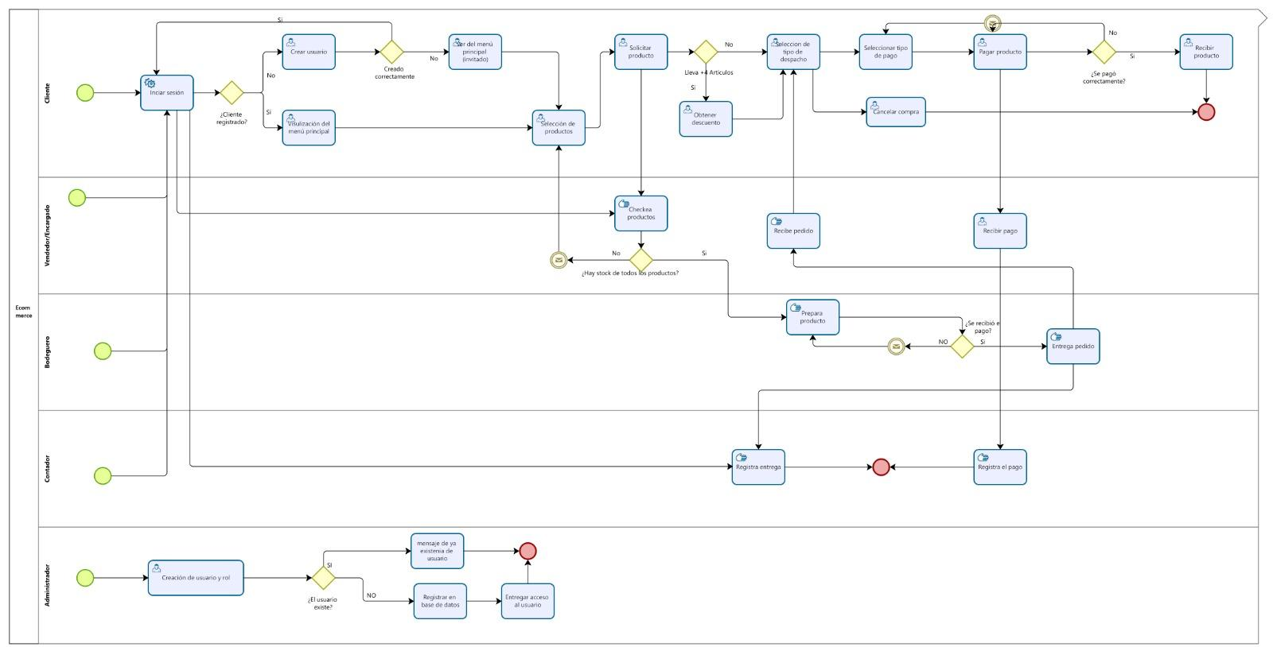
Arquitectura del software
PROYECTO “E-Commerce Familiar”

Slide 9
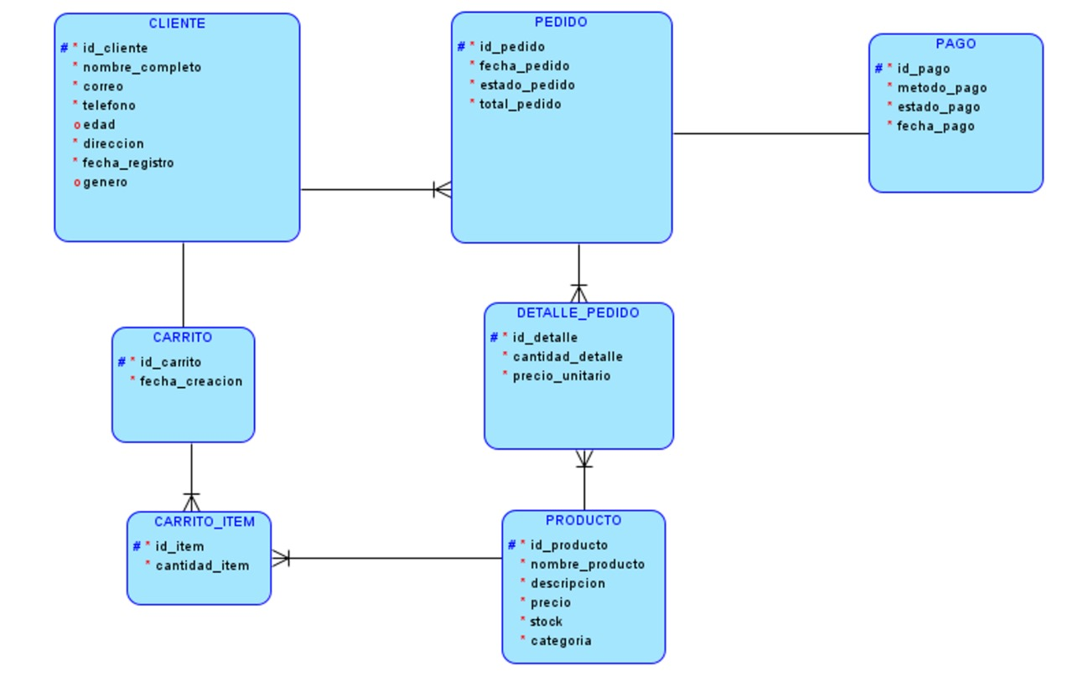
PROYECTO “E-Commerce Familiar”
Modelo de datos

Slide 10









PROYECTO “E-Commerce Familiar”
Tecnologías utilizadas
Hosting:
HostGator, para alojamiento del sitio web con una configuración estable y segura.
Base de Datos:
MySQL, como gestor de base de datos.
CMS:
WordPress, utilizado como sistema de gestión de contenido para crear y mantener el sitio web de forma eficiente.
E-commerce
WooCommerce, el plugin principal para gestionar el catálogo de productos, las órdenes y los pagos.
Dokan
para implementar un sistema de multivendedores que permite a diferentes proveedores vender en la plataforma.
Análisis de Datos:
Google Analytics
para monitorear el comportamiento de los usuarios y métricas clave del sitio.
Looker Studio
para crear reportes visuales interactivos y realizar inteligencia de negocios.
BigQuery,
para almacenar información analítica a largo plazo y ejecutar consultas avanzadas.
Minería de Datos:
Jupyter Notebook con Python, para realizar análisis detallados y minería de datos relacionados con las operaciones de e-commerce.

Slide 11
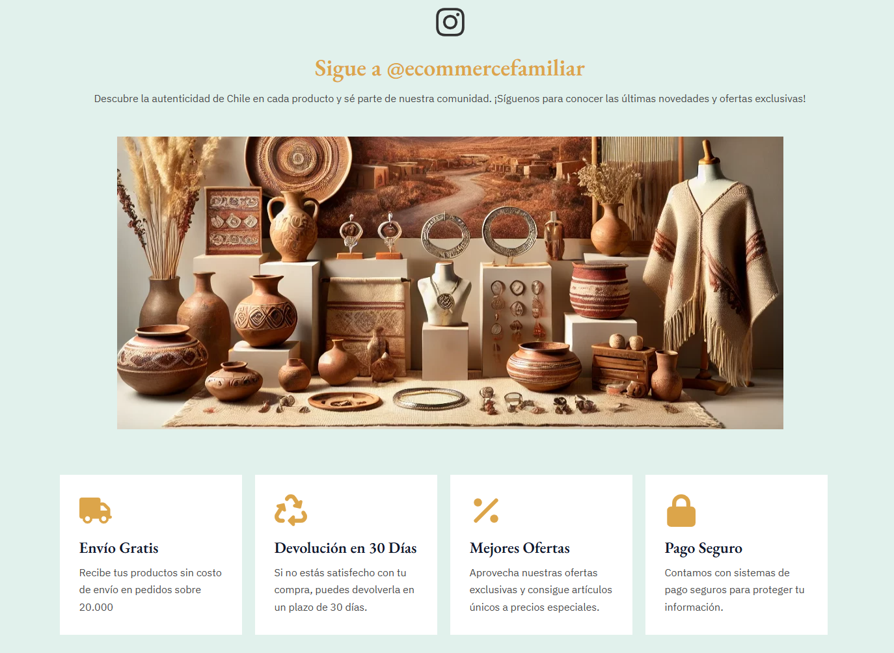
DEMOSTRACIÓN DEL RESULTADO DEL PROYECTO
*Exposición del sistema

Slide 12
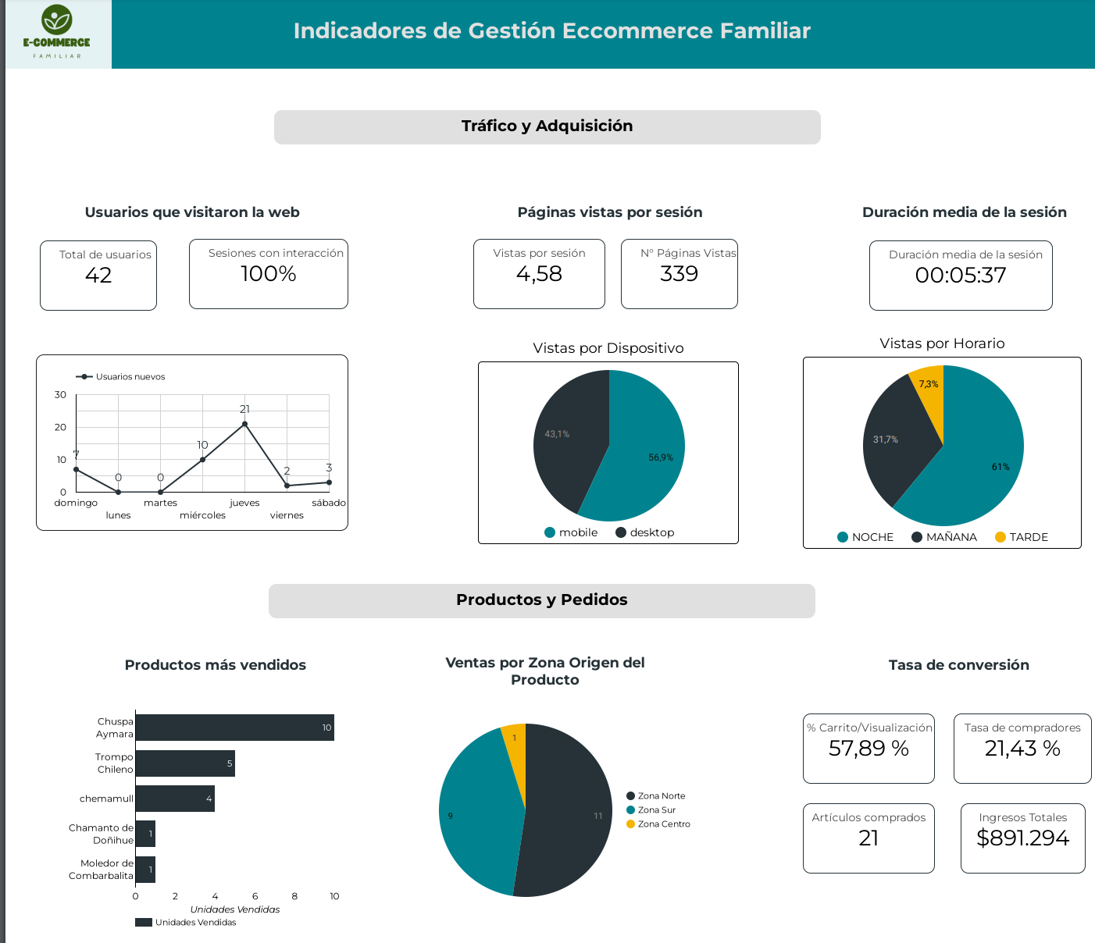
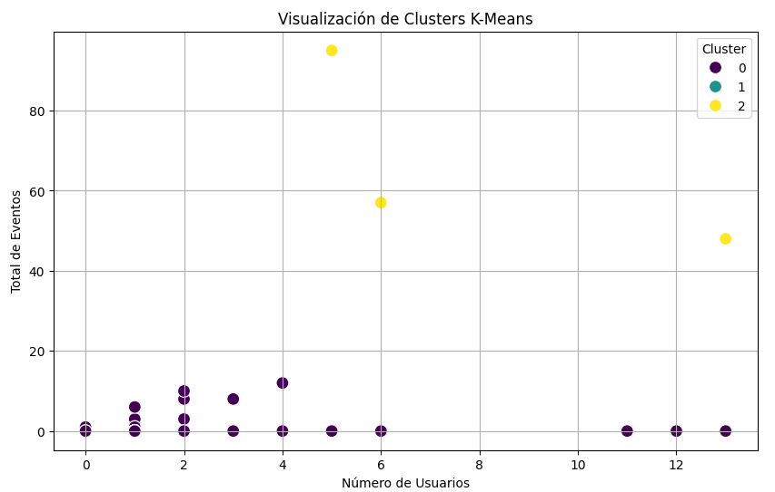
Resultados obtenidos

Slide 13
Obstáculos presentados durante el desarrollo
Integración de Herramientas y Sistemas:
Problemas de compatibilidad: Al conectar WooCommerce con Google Analytics y Looker Studio, se presentaron discrepancias en los datos reportados, lo que requirió ajustes en las configuraciones y depuración de eventos de seguimiento.
Limitaciones de plugins: El sistema multivendedor con Dokan no ofrecía todas las funcionalidades necesarias de forma predeterminada, lo que llevó a buscar extensiones o soluciones personalizadas.
Funcionalidades Personalizadas
Panel de vendedores: El desarrollo de un dashboard amigable y funcional para los vendedores requirió ajustes adicionales, ya que las opciones predeterminadas de Wordpress eran limitadas.
Filtros avanzados de búsqueda: La creación de un sistema de búsqueda más preciso con filtros específicos de categorías y rangos de precio presentaron retos técnicos.
Coordinación de Tiempo:
Estimaciones poco precisas: Algunas tareas, como la personalización del sistema multivendedor y la integración de datos analíticos, tomaron más tiempo del previsto debido a su complejidad.
Falta de sincronización entre miembros del equipo: Las reuniones semanales no siempre lograron alinear a todos en las prioridades y dependencias, lo que resultó en retrasos acumulativos.
Reasignación de recursos: Dedicarse a resolver problemas técnicos imprevistos redujo el tiempo disponible para otras tareas planificadas, como la mejora del diseño de la tienda.

Slide 14
PREGUNTAS DE LA COMISIÓN

